Slide 1
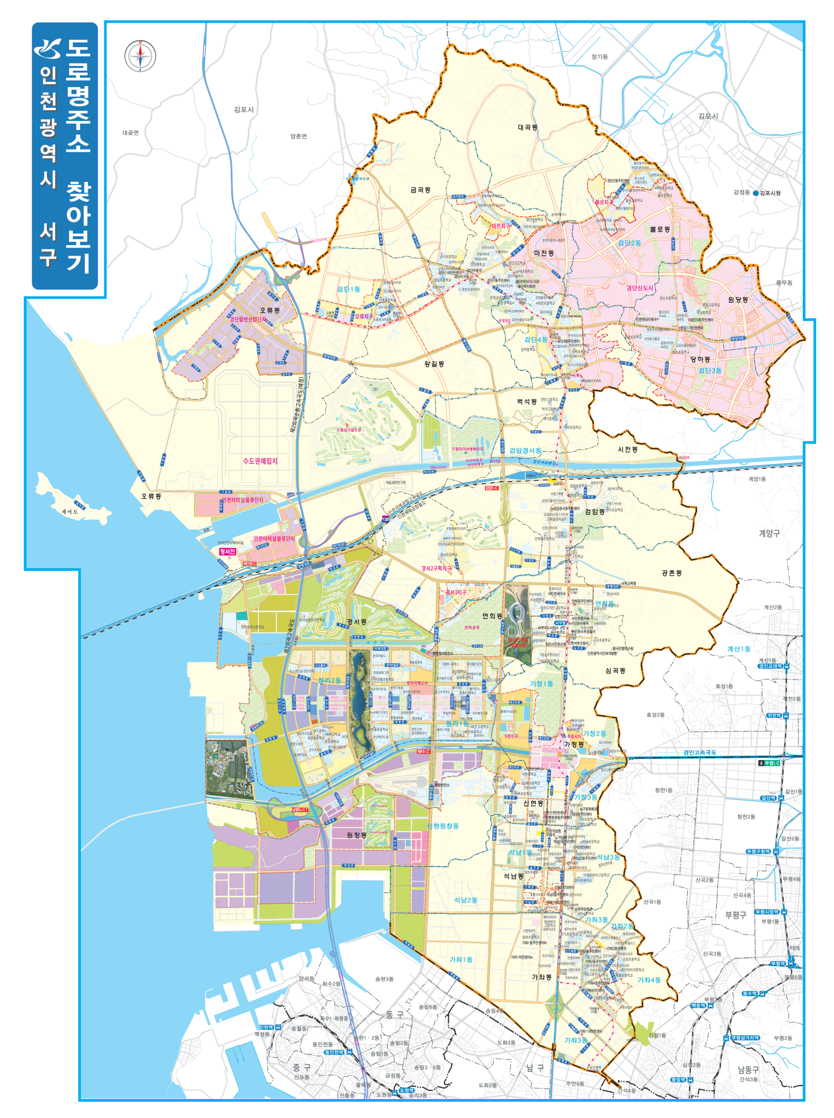
“사람과 서구를 잇다”
▣ 위치도
서로이음길 11코스 위치도
총연장=79.8km(32.4시간)
서로이음길 8코스
(가현산)
○거리:15.8km
○시간:5.3hr
○코스:롯데마트-왕길
공원-금곡초-세자봉-
묘각사-삼보주유소
서로이음길 7코스
(할메산)
○거리:4.4km
○시간:1.5hr
○코스:신진자동차학원
-정상-검단롯데마트
한남정맥
서로이음길 6코스
(드림파크 골막산)
○거리:2.1km
○시간:0.7hr
○코스:드림파크-황룡
사-정상-주얼리고
(신생요양원)
서로이음길 5코스
(꽃메산)
○거리:7.3km
○시간:2.4hr
○코스:은지초-꽃뫼길-
검암역-시천교-드림
파크
서로이음길 4코스
(계양산(검암))
○거리:4.5km
○시간:1.5hr
○코스:서곶공원-서부
교육청-공촌천-은지
초등학교
서로이음길 10코스
(세어도)
○거리:6.0km
○시간:2.0hr
○코스:세어도선착장-
소세어도-해넘이전망대
-마을회관
서로이음길 3코스
(천마산)
○거리:7.0km
○시간:3.5hr
○코스:하나아파트-동우
약수터-인재개발원-
서곶공원
서로이음길 9코스
(승학산)
○거리:7.7km
○시간:2.6hr
○코스:봉오재공원-철쭉
동산-생태통로-경기장
-마실거리-서구청
한남정맥
서로이음길 3-1코스
(건강둘레길 천마산)
○거리:1.0km
○시간:0.5hr
서로이음길
한남정맥
 | 1단계(2019년)
 | 2단계(2020년)
 | 3단계(2021~22년)
서로이음길 11코스
(청라노을길)
○거리:12.0km
○시간:3.0hr
○코스:연희공원-늘푸
른공원-청라호수공원
-노을공원
서로이음길 2코스
(원적산)
○거리:7.5km
○시간:3.7hr
○코스:천마쉼터-마가
다락방-석남약수터
-한신빌리지
테마별 | 위 치 | 비고
계절형 | 가현산(진달래), 원적산(솔숲) 골막산(야생화단지), 호봉산(야생화)
문화형 | 천마산(아기장수), 꽃메산(농촌체험) 할메산(숲공원), 청라노을길(바람길)
웰빙형 | 승학산(치유의숲), 세어도(섬 바닷길) 계양산(힐링숲)
가좌녹지
서로이음길 1코스
(호봉산)
○거리:4.5km
○시간:2.0hr
○코스:가좌녹지-구루
지고개-장고개공원-
원적산생태통로

